Slide 1
Вычислительная цветовая фотография
Лекция 2. Линейная модель формирования
IITP'26 · ИППИ РАН · осень 2026

Slide 2
Как устроен курс
До пары: материалы → вы готовите вопросы (это активность).
На паре: повествование + разбор ваших вопросов.
Тесты после лекций 3, 6, 9 и 12.
Демо-семинар — сегодня, сразу после этой лекции.
Оценка: 0.5 зачёт + 0.25 активность + 0.125 тесты + 0.125 явка + 0.4 практика.

Slide 3
Карта курса: 14 лекций
Блок А (25%) — колориметрия и зрительная система.
Блок Б (75%) — репродукция и вычислительная фотография.
Эта пара — линейная модель формирования изображений.
Дальше в блоке А: свойства зрительной системы (пороги, адаптация, внешний вид).
Не сегодня: XYZ-геометрия, CAM, ISP, sRGB.

Slide 4
Зачем модель
В файле нет цвета — есть числа после какого-то приёмника.
Глаз и камера говорят на одном языке, только если ясно, что проинтегрировали.
Дальше: трёхмерность, сложение равенств, материалы, приёмники, связь пространств.
Пауза. Цвет — свет, поверхность или наблюдатель? Сегодня — через интеграл.

Slide 5
Юнг–Максвелл

Slide 6
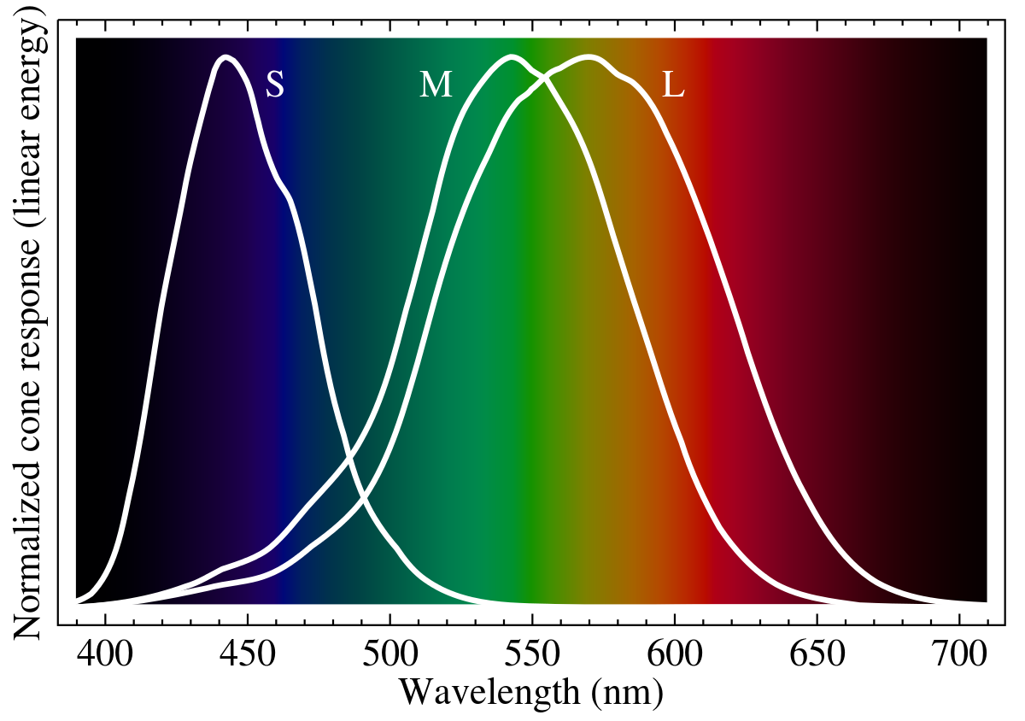
Юнг: три приёмника
• Большинство цветовых ощущений собирается из трёх независимых «основных».
• Это гипотеза о приёмниках, не о физике света: свет по-прежнему спектр.
• Три канала — про глаз, не про «красный / зелёный / синий свет».

Slide 7
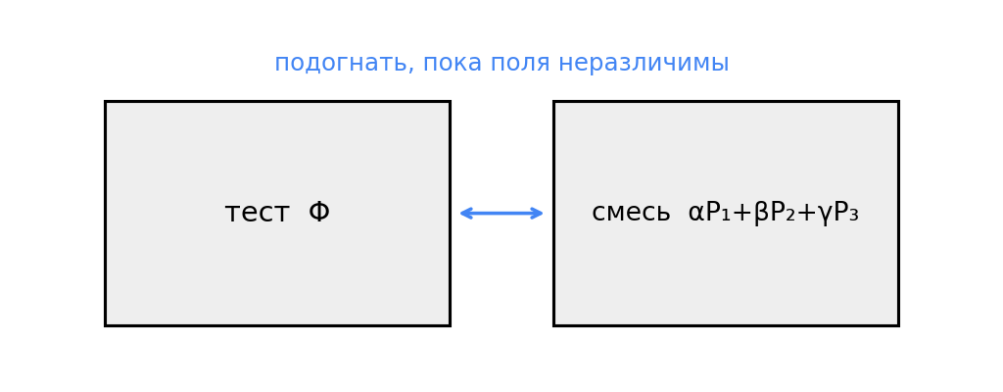
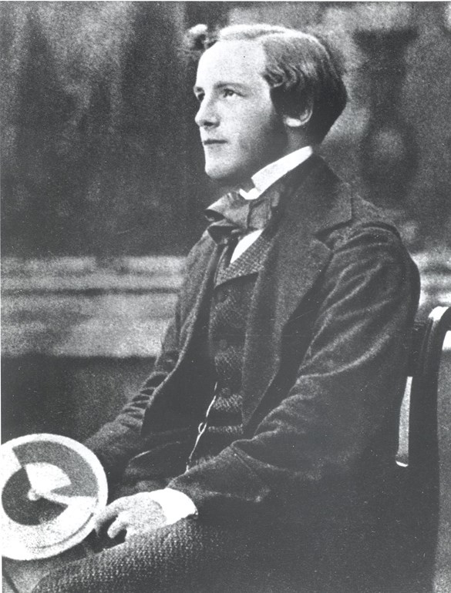
Максвелл: равенство, не имя цвета
• Наблюдатель подгоняет смесь трёх основных под тестовое поле, пока не отличит.
• Измеряются коэффициенты равенства — не слово «зелёный».
• Двух основных мало; четырёх для равенства избыточно.

Slide 8
Что из опыта следует сразу
Трёхмерность равенств → три числа на спектр (пока без XYZ как стандарта).
Разные спектры могут дать одно равенство — метамерия; лемма про ядро будет на Л3.
Нужны законы: когда такие равенства можно складывать.

Slide 9
Грассман

Slide 10
Законы как правила равенств
Если A неотличим от B, перестановка полей равенства не ломает.
Пропорциональность: смесь можно масштабировать.
Аддитивность: равенства можно складывать.
Непрерывность: близкие спектры → близкие равенства.
Смысл: равенство — линейная операция на световых потоках.

Slide 11

Формула, которая держит пару
• sᵢ — спектральная чувствительность i-го приёмника.
• Φ — спектр, который дошёл до приёмника.
• Глаз: i = L, M, S. Камера: i = R, G, B (или сколько фильтров есть).
• Если sᵢ фиксированы, Φ ↦ (cᵢ) линейно — это Грассман.

Slide 12
Где линейность кончается
Адаптация: приёмник «плывёт».
Палочки и колбочки сразу (мезопическое).
Очень яркое / очень тёмное.
Материалы, где Φ ≠ I·R (флуоресценция — ниже).
Порог различения ≠ равенство — следующие лекции блока А.
Пауза. Что в законах линейно и что уже нет?

Slide 13
Материалы

Slide 14


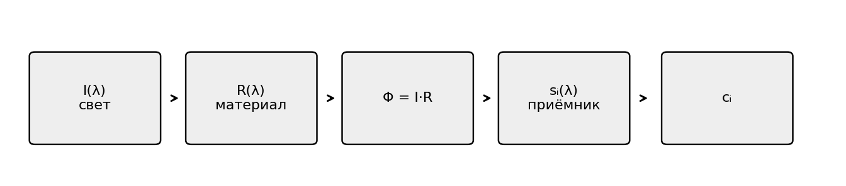
Линейное отражение

Slide 15
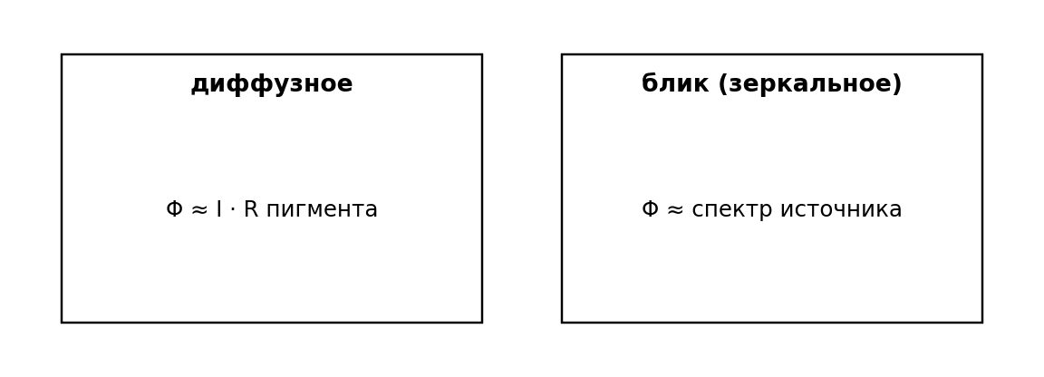
Диффузное и зеркальное
• Одно тело — два разных Φ в разных лучах. «Цвет объекта» неоднозначен.

Slide 16
Когда модель I·R ломается
Флуоресценция — поглотили одно λ, излучили другое; это не умножение спектров.
Структурный / гониоцвет — R зависит от углов, не от «краски в точке».
Просвечивающие среды — свет ходит внутри объёма.
Линейный приёмник всё равно интегрирует то Φ, что дошло; врёт модель материала.

Slide 17
Приёмники: глаз и камера

Slide 18
Палочки
Один тип (родопсин), скотопическое зрение → нет цветовых равенств «как у колбочек».
Не путать с третьим каналом камеры.
В опытах дневной колориметрии их обычно выключают: яркость и ямка сетчатки.

Slide 19
Колбочки L, M, S
• Три спектральных приёмника: пики и перекрытие.
• Это не каналы R, G, B файла и не «красный / зелёный / синий свет».
• Три числа (c_L, c_M, c_S) — пространство колбочек.

Slide 20
Меланопсиновые клетки (ipRGC)
Ещё один фотопигмент, ганглиозные клетки.
Зрачок, циркадные ритмы — не цветовое равенство Максвелла.
В законы Грассмана про трихроматическое равенство не входят.
«В глазу не ровно три приёмника» ≠ «цвет четырёхмерен в смысле Максвелла».

Slide 21
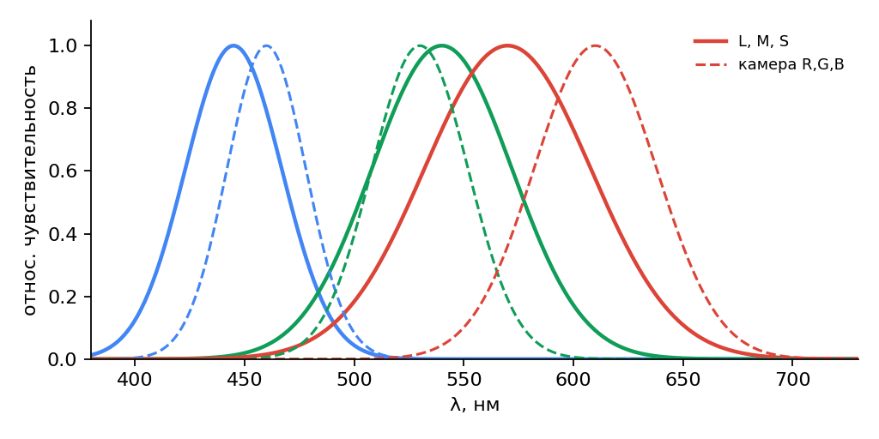
Камера: те же интегралы, пока RAW линейный
• cᵢ = ∫ sᵢ Φ dλ плюс шум и мозаика — вскользь.
• Фильтры Байера — конкретные s_R, s_G, s_B, не функции наблюдателя.
• Кривые другие → другие метамеры.

Slide 22
Глаз и камера рядом
 | Глаз (равенство) | Камера (RAW)
Что измеряем | неразличимость полей | числа на фотодиоде
Сколько sᵢ | три колбочки (в опыте) | 3 (Байер) или больше
Линейность | Грассман, с оговорками | пока не тронули ISP
Метамерия | своя | своя, другая

Slide 23
Связь пространств

Slide 24
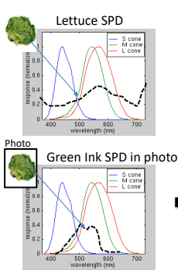
У каждого приёмника своё пространство
• Спектр Φ один, векторы c разные: колбочки, камера A, камера B.
• «Связать пространства» — найти отображение c⁽ᴬ⁾ ↦ c⁽ᴮ⁾.

Slide 25
Когда хватает матрицы 3×3
Оба набора sᵢ — линейные функционалы на одном и том же Φ.
Если чувствительности камеры лежат в оболочке чувствительностей глаза — есть точная матрица.
Иначе матрица — приближение; ошибка проявляется чужими метамерами.

Slide 26
Критерий Максвелла–Лютера–Айвса
Прибор измеряет «как глаз», если его sᵢ — линейная комбинация функций наблюдателя.
Иначе у камеры и глаза разные классы метамеров.
На Л10 это станет задачей CST. Сегодня — зачем сравнивать кривые.
Пауза. Можно ли пересчитать RAW в LMS одной матрицей? Когда да / когда нет.

Slide 27
Как измеряют s(λ)

Slide 28
Глаз: равенства по длинам волн
Монохроматический тест + три основных (Максвелл / Райт–Гилд → позже CMF).
На каждой λ — три коэффициента в базисе выбранных основных.
Это не кривые колбочек как есть; колбочки восстанавливают отдельно.
Яркостная V(λ) — другой опыт. Геометрия — Л3.

Slide 29
Камера: известный спектр → линейный RAW
Монохроматор или узкие LED: Φ почти δ(λ), читаем RAW по каналам → оценка sᵢ(λ).
Нужны линейность RAW, выключенные авто-WB и JPEG.
Иначе измеряете ISP, не приёмник.

Slide 30
Два измерения — не одно и то же
Глаз: критерий — «поля совпали».
Камера: критерий — «число в файле».
CMF и кривые Canon живут в разных протоколах.
Пороги Раутиана и аномалоскоп — не сегодня.

Slide 31
Закрытие

Slide 32
Что сегодня зафиксировали
Линейная модель c = ∫ s I R (когда R законна).
Юнг–Максвелл: три приёмника и равенство.
Грассман: линейность равенств.
Материалы и приёмники задают, какой интеграл.
Пространства разных s связаны не всегда матрицей.
Чувствительности глаза и камеры измеряют по-разному.

Slide 33
Следующие пары блока А
Свойства зрительной системы дальше линейного равенства: пороги (Раутиан), адаптация, внешний вид.
Геометрия пространства и лемма о метамерах — лекция 3.

Slide 34
Демо сегодня
Два спектра Φ, одни ответы c у глаза, другие — у «камеры» с чужими s.
Метамерия чья: наблюдателя или прибора?
Код не сдаём. После демо фиксируем, что входит в практику (0.4).

Slide 35
К зачёту
Карточки А1.3–4, А2.5–7, А2.9; измерение чувствительностей — А2.6.
Раутиан (А2.8) — после лекции про пороги.
Два вопроса из общей колоды, доля банка 25/75.

